Slide 1


Technologie Web et XML
Présentation du projet de fin de module
Réalisé par :
MIKOU Badr.
EL-BOUCHIKHI Kawtar.
AMPEROU ZEGUIME Abdoul Razak.
Encadré par :
Pr. KHAMLICHI Youness

Slide 2

Présentation du Projet

Slide 3
L'aspect business-to-consumer B2C du commerce de produits (e-commerce) est l'utilisation commerciale la plus visible du World Wide Web. L'objectif principal d'un site de commerce électronique est de vendre des produits en ligne.
Notre projet porte sur le développement d'un site Web de commerce pour la vente de produits électroniques en ligne. Il s'agit d'un projet dont l'objectif est de développer un site Web de base où développer un magasin de commerce électronique à usage général où des produits électroniques peuvent être achetés via Internet et les clients peuvent parcourir le catalogue et sélectionner les produits électroniques d'intérêt. Les articles sélectionnés peuvent être rassemblés dans un panier. Au moment du paiement, les articles du panier seront présentés comme une commande. À ce moment-là, plus d'informations seront nécessaires pour finaliser la transaction (informations de paiement).

Slide 4
Les Framework utilisés

Slide 5

Bootstrap
Bootstrap est un framework CSS. Un framework correspond à un ensemble de librairies regroupées dans un but précis et possédant des règles internes que doivent suivre les utilisateurs.
Bootstrap est un ensemble de fichiers CSS et JavaScript fonctionnant ensemble et qu’on va pouvoir utiliser pour créer des design complexes de manière relativement simple.
Avanatges
Un gain de temps de développement qui peut être conséquent ;
Une certaine robustesse dans l’architecture globale du code ;
Un framework appartenant à une grande société (Twitter).

Slide 6

LARAVEL
Laravel est un Framework PHP libre de droits qui a fait son apparition en 2011. Il est peut-être jeune comparé aux autres de son genre, mais il se démarque par sa facilité, sa syntaxe élégante, et toutes sa documentation disponible à tous.
Laravel se base effectivement sur le patron de conception MVC, c’est-à-dire modèle-vue-contrôleur.
Dans notre projet on a utilisé Laravel 8.

Slide 7
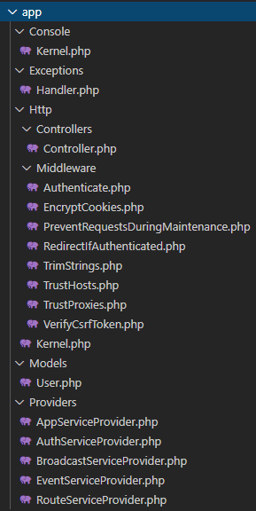
La structure de LARAVEL
Console : toutes les commandes en mode console.
Exceptions : pour gérer les erreurs d’exécution.
Http : tout ce qui concerne la communication : contrôleurs, middlewares (il y a 7 middlewares de base qui servent à filtrer les requêtes HTTP) et le kernel.
Providers : tous les fournisseurs de services (providers), il y en a déjà 5 au départ. Les providers servent à initialiser les composants.
Models : le dossier des modèles avec déjà un présent qui concerne les Utilisateurs.

Slide 8

La structure de LARAVEL
bootstrap : scripts d’initialisation de Laravel pour le chargement automatique des classes, la fixation de l’environnement et des chemins, et pour le démarrage de l’application.
public : tout ce qui doit apparaître dans le dossier public du site : images, CSS, scripts… (c’est le seul dossier accessible par le serveur pour des raison de sécurité).
config : toutes les configurations : application, authentification, cache, base de données, espaces de noms, emails, systèmes de fichier, session…
database : migrations et populations.
resources : vues, fichiers de langage et assets.
routes : la gestion des urls d’entrée de l’application.
storage : données temporaires de l’application : vues compilées, caches, clés de session…
tests : fichiers de tests unitaires,
vendor : tous les composants de Laravel et de ses dépendances (créé par composer).

Slide 9
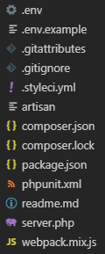
La structure de LARAVEL
artisan : outil en ligne de Laravel pour des tâches de gestion,
composer.json : fichier de référence de composer,
package.json : fichier de référence de npm pour les assets,
phpunit.xml : fichier de configuration de phpunit (pour les tests unitaires),
.env : fichier pour spécifier l’environnement d’exécution.

Slide 10
Les packages utilisés

Slide 11

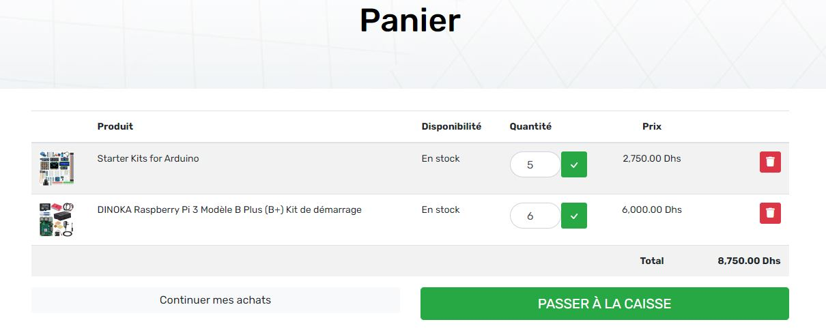
LaravelShoppingCart
C’est un package qui joue un rôle très important, il permet de gérer le panier des clients, il permet :
D’ajouter des articles (produits) au panier.
De modifier la quantités des articles voulus.
De supprimer des articles du panier

Slide 12

Voyager
C’est un package qui permet de faciliter l’administration du site web en fournissant une interface qui simplifie la gestion de la base de données

Slide 13
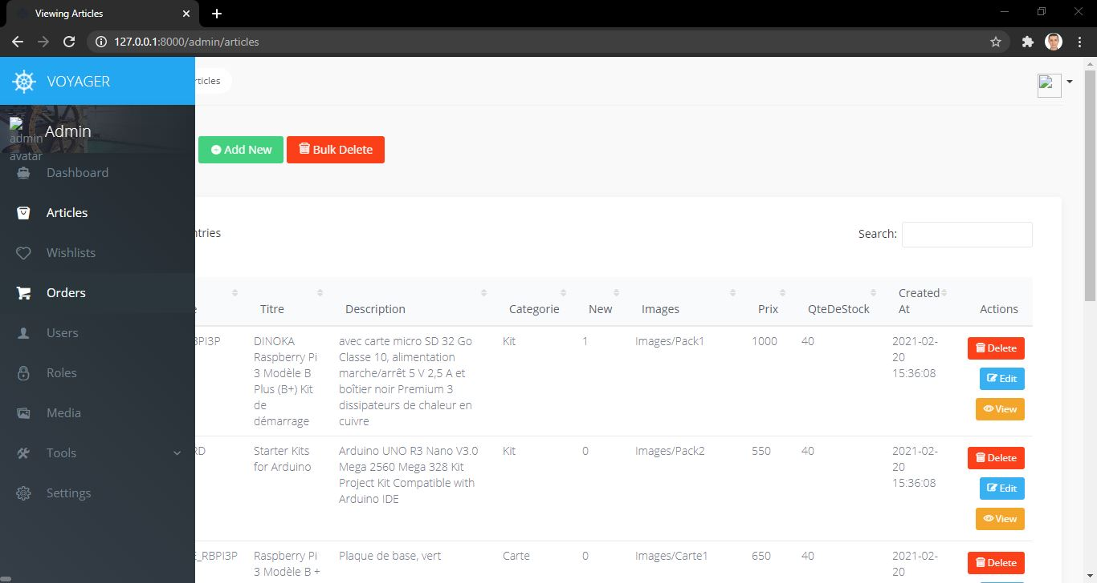
Voyager (interface)

Slide 14
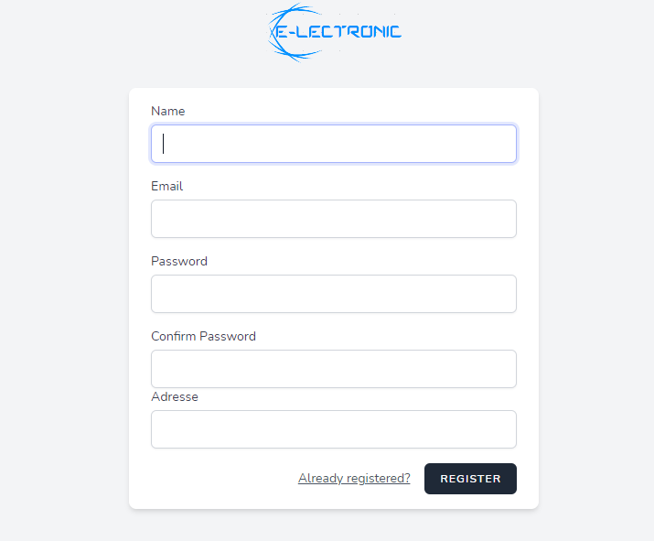
Laravel Jetstream
Laravel Jetstream est un kit de démarrage d'application conçu pour Laravel. Jetstream fournit la mise en œuvre pour la connexion des applications, l'enregistrement, la vérification des e-mails, l'authentification à deux facteurs, la gestion de session, l'API via Laravel Sanctum et des fonctionnalités de gestion d'équipe en option.
Jetstream offre deux choix d'échafaudages Livewire ou Inertia.
Dans notre projet nous avions choisi d'utiliser Livewire.

Slide 15

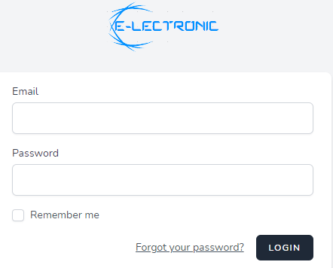
Laravel Livewire
Laravel Livewire est une bibliothèque qui simplifie la création d'interfaces modernes, réactives et dynamiques en utilisant Laravel Blade comme langage de création de modèles. C'est une excellente pile à choisir si on souhaitez créer une application dynamique et réactive.

Slide 16


Stripe
C’est un package qui permet d’ accepter des paiements en ligne, de percevoir le paiement d'un client, suivre les tentatives de facturation et les changements d'état de paiement tout au long du processus.

Slide 17
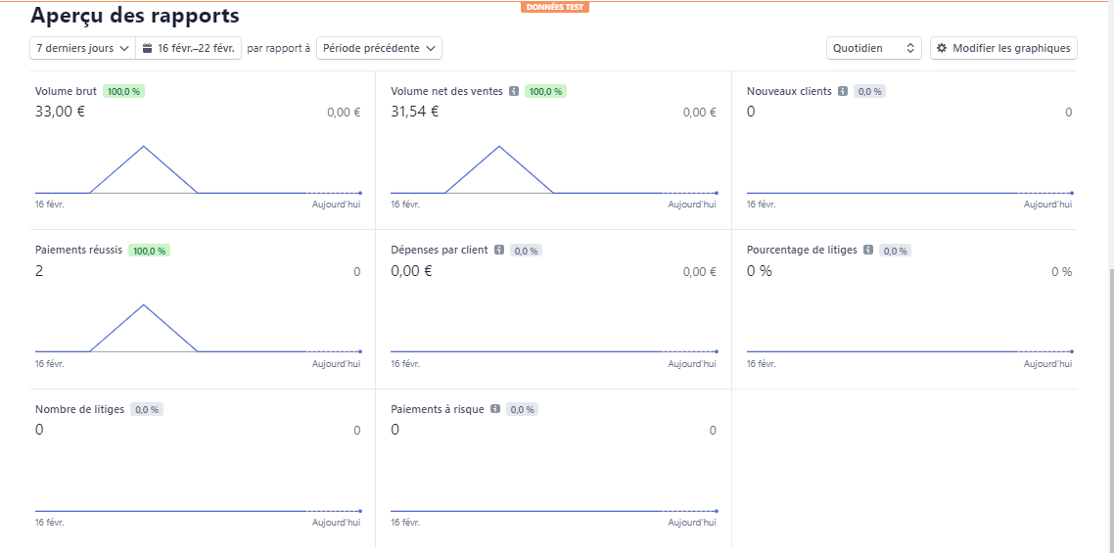
Stripe (Tableau de bord)

Slide 18
Les outilles de développements

Slide 19
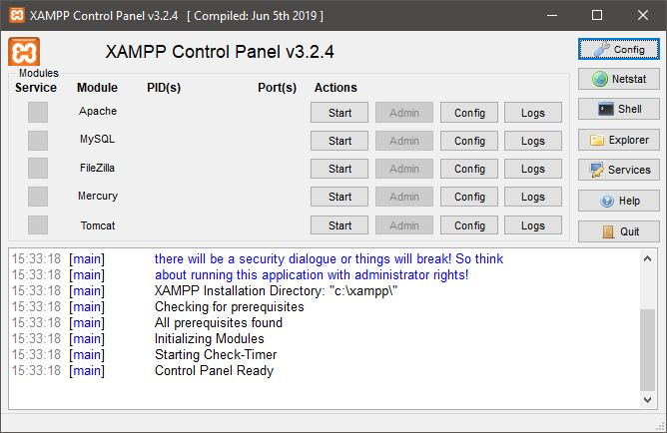
XAMPP
XAMPP est un ensemble de logiciels permettant de mettre en place un serveur Web local, un serveur FTP et un serveur de messagerie électronique. Il s'agit d'une distribution de logiciels libres (X (cross) Apache MariaDB Perl PHP) offrant une bonne souplesse d'utilisation, réputée pour son installation simple et rapide. Ainsi, il est à la portée d'un grand nombre de personnes puisqu'il ne requiert pas de connaissances particulières et fonctionne, de plus, sur les systèmes d'exploitation les plus répandus.
Officiellement, XAMPP permet de configurer un serveur de test local avant la mise en œuvre d'un site Web.

Slide 20
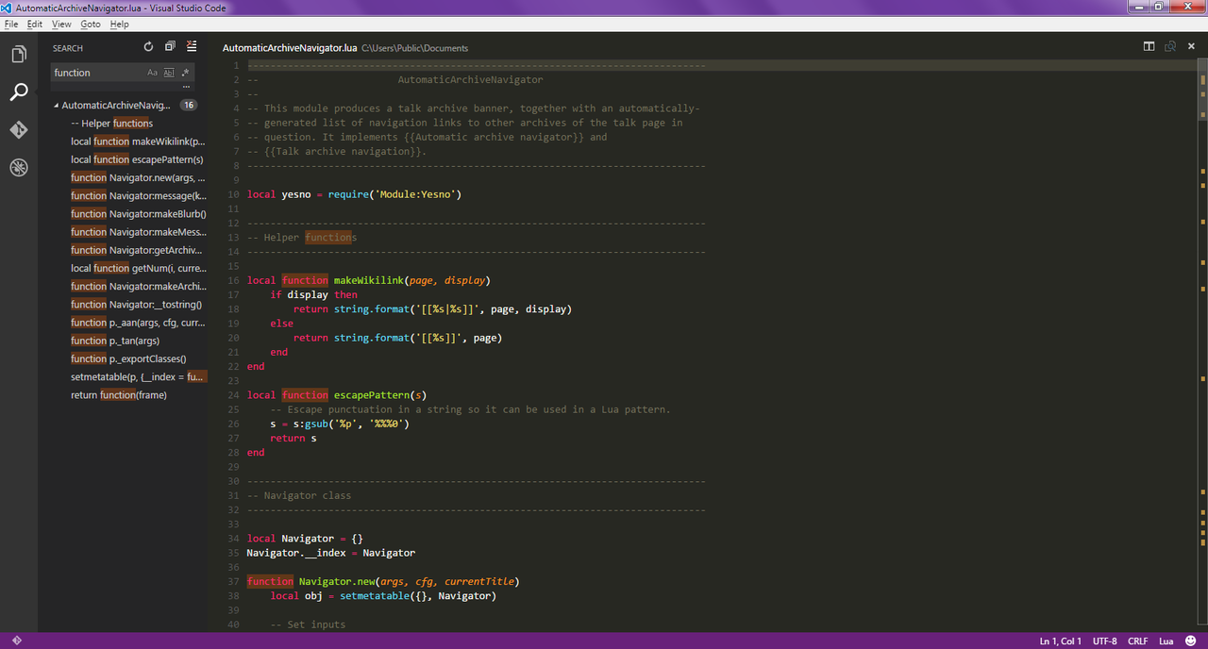
Visual Studio Code
Visual Studio Code est un éditeur de code extensible développé par Microsoft pour Windows, Linux et MacOs.

Slide 21
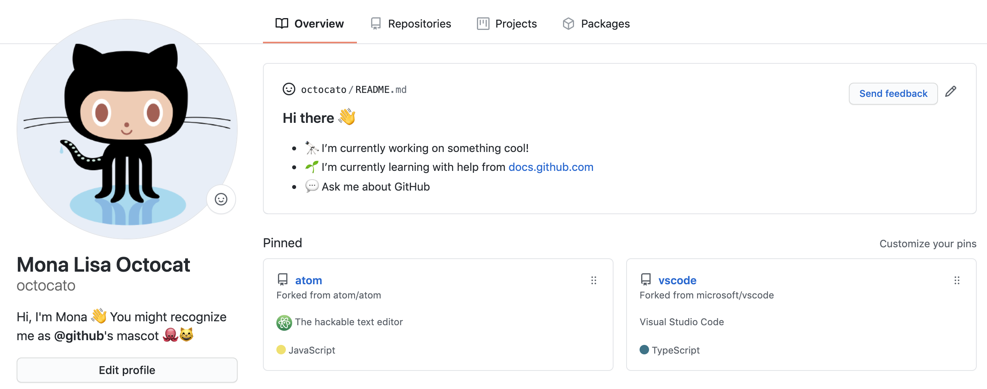
GitHub
GitHub est une plateforme d'hébergement de code pour le contrôle de version et la collaboration. Il permet, à vous et à d'autres, de travailler ensemble sur des projets de n'importe où.

Slide 22
Les ressources

Slide 23
https://getbootstrap.com/
https://laravel.com/
https://github.com/darryldecode/laravelshoppingcart
https://voyager-docs.devdojo.com/getting-started/installation
https://jetstream.laravel.com/2.x/introduction.html
https://laravel-livewire.com/
https://stripe.com/fr-us
https://code.visualstudio.com/download
https://www.apachefriends.org/fr/download.html
https://git-scm.com/

Slide 24
Merci pour votre attention

